Slide 1
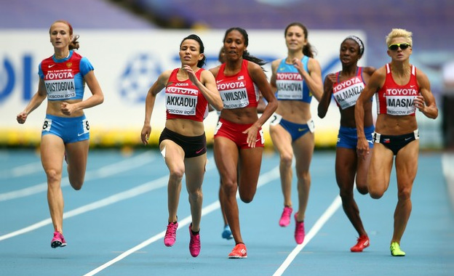
Легка атлетика
Біг

Slide 2
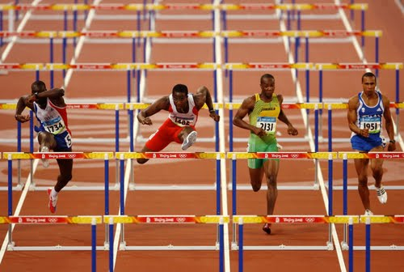
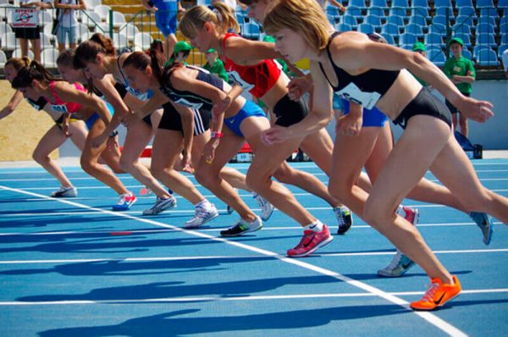
Різновиди бігу
Біг поділяється на:
Гладкий:
Спринт (біг на короткі дистанції) – 60 – 400 м. включно.
Біг на середні дистанції – 800 – 1500 м.
Біг на довгі дистанції - 3000 – 10000 м.
Біг на наддовгі дистанції – більше ніж 10000 м.
Біг зі штучними перешкодами :
100 м. (110 м. для чоловіків) з барьєрами,
400 м. з барьєрами,
“Стипль-чейз” 3000 м. з перешкодами
Біг з природними перешкодами (крос)
Естафетний біг

Slide 3
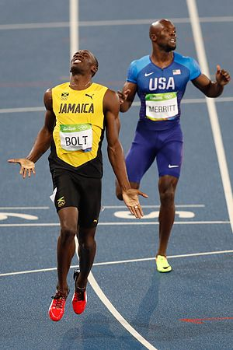
Деяка частина легкоатлетичних змагань проводиться також взимку під дахом в скороченому варіанті (наприклад замість спринту 100 м змагаються на 60-метровій дистанції).
Також існує велика кількість неолімпійских видів змагань з бігу, з котрих проводяться численні міжнародні змагання як серед чоловіків, та і жінок, або об'єднані забіги, чемпіонати світу та Європи; ведеться залік світових рекордів — наприклад з гладкого бігу (на традиційних для англомовного світу дистанціях, що вимірюються в ярдах та милях) та з кросу.
Серед довгих дистанцій найпопулярніші напівмарафон (21,1 км), чвертьмарафон (10,5 км), існують змагання з «ультра-марафону» — біг на дистанції, що перевищують 42 км 195 м (50 км, 100 км тощо). Існують також численні змагання в бігу на час — біг на 1 годину, 2, 6, 12, 24 години, багатодобові пробіги тощо.

Slide 4
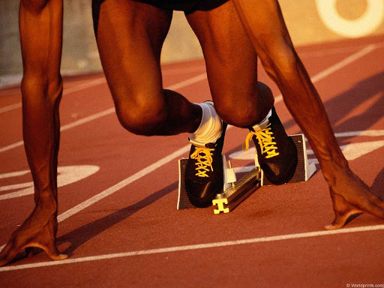
Фази бігу
Старт
Стартовий розбіг
Біг по дистанції
Фінішування

Slide 5
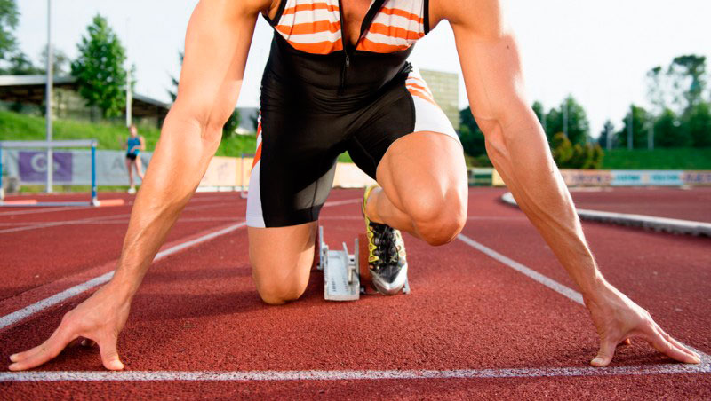
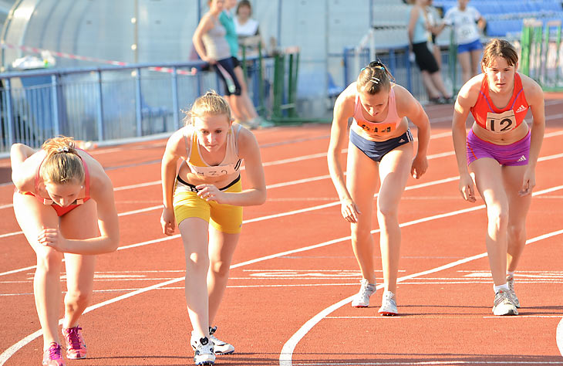
Старт
Розрізняють низький та високий старт
Низький старт найчастіше застосовують під час бігу на короткі дистанції.
З високого старту виконують біг на середні та довгі дистанції.

Slide 6
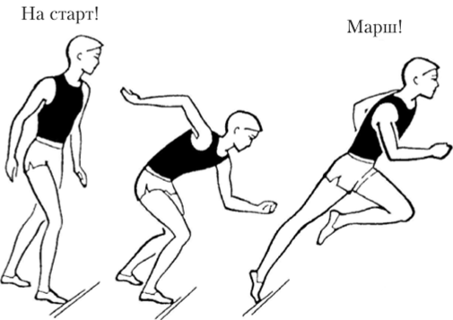
Високий старт
За командою «На старт!» треба стати перед стартовою лінією. Сильнішу ногу поставити упритул до стартової лінії, не наступаючи на неї. Другу ногу виставити на 1-2 ступні назад із упором на носок і рівномірно розподілити масу тіла на обидві ноги. Руки вільно опустити вздовж тіла, тулуб та голову тримай прямо.
За командою «Увага!» учень згинає ноги в колінах, тулуб нахиляє під кутом 45 градусів до доріжки. Згинаючи руки у ліктях, одна рука вперед, іншу різнойменну нозі, що стоїть попереду, назад. Вага тіла переноситься на ногу, що стоїть попереду.
За командою «Руш!» різко починай біг вперед, не розгинаючи тулуба. Перші 5-6 кроків мають бути трохи коротшими за наступні. Це допоможе краще розігнатись і досягти найбільшої стартової швидкості.

Slide 7
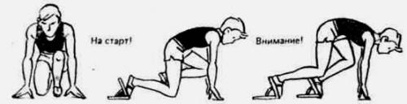
Низький старт
Виконується як зі стартових колодок так і без колодок. За командою «На старт!» учень підходить до стартових колодок. Розстановка стартових колодок зазвичай така: передня колодка розташована на відстані 1-1.5 стопи від лінії старту, задня - 1,5 стопи від передньої, відстань між колодками15-20 см, кут нахилу 45 градусів на передній і 60 на задній.
За командою «Увага!» учень плавно випрямляє ноги й частину тіла передає на руки, таз розташований на рівні плечей, або трохи вище, руки прямі, голова опущена. Обов'язково слід зафіксувати це положення,після чого через 1-3 секунди лунає команда «Руш!». За цією командою учень спираючись обома ногами на колодки, енергійним рухом рук виштовхує тіло вперед, виносить махову ногу коліном вперед. Не піднімаючи високо стопи. Опорна, поштовхові нога , продовжуючи різко розгинатися, посилає тіло вперед. У цьому положенні тулуб ще зберігає горизонтальне положення. Усі рухи виконують з максимальною швидкістю.

Slide 8
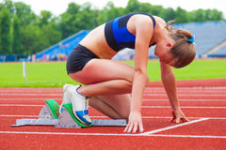
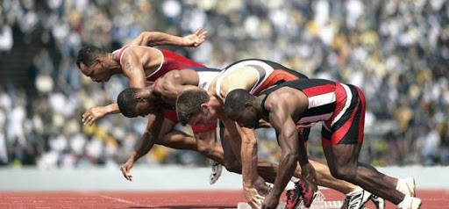
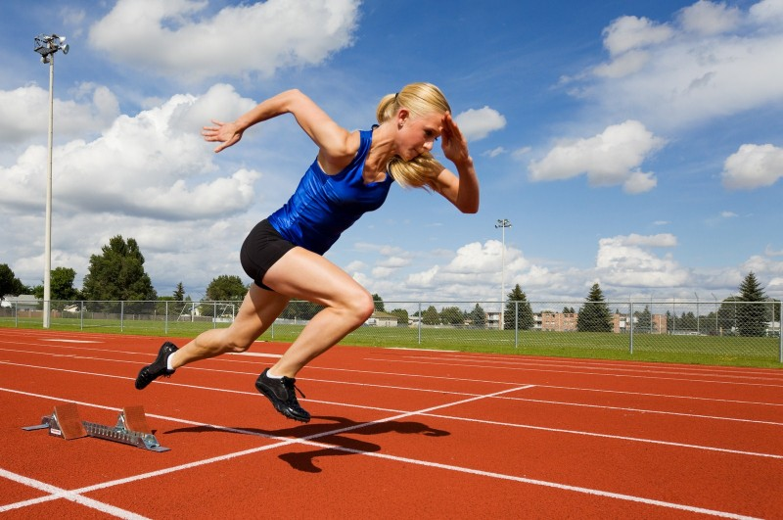
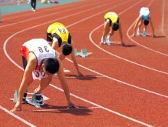

Slide 9
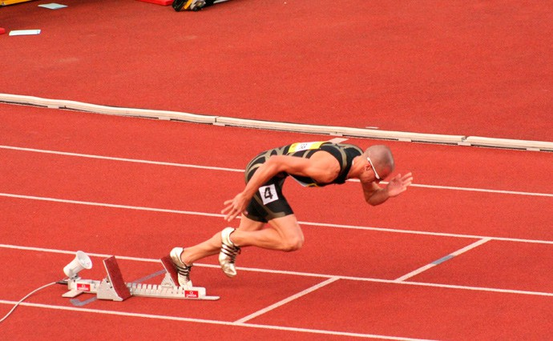
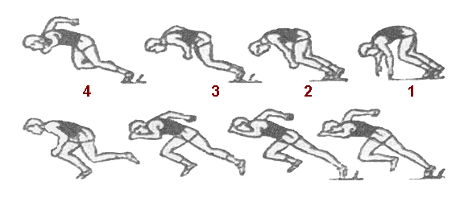
Стартовий розбіг
«Стартовий розбіг» - пробігання учнем початкової частинки дистанції, наприкінці якої він набирає швидкість, близьку до максимальної та приймає нормальне бігове положення. Техніка стартового розбігу характеризується значним нахилом тулуба вперед на початку розбігу й поступовим випрямленням під кінець; повним розпрямленням ноги в коліні під час відштовхування, енергійним винесенням стегна махової ноги вперед - угору; активними швидкими рухами зігнутих рук; плавним переходом від стартового розбігу до бігу по дистанції.

Slide 10
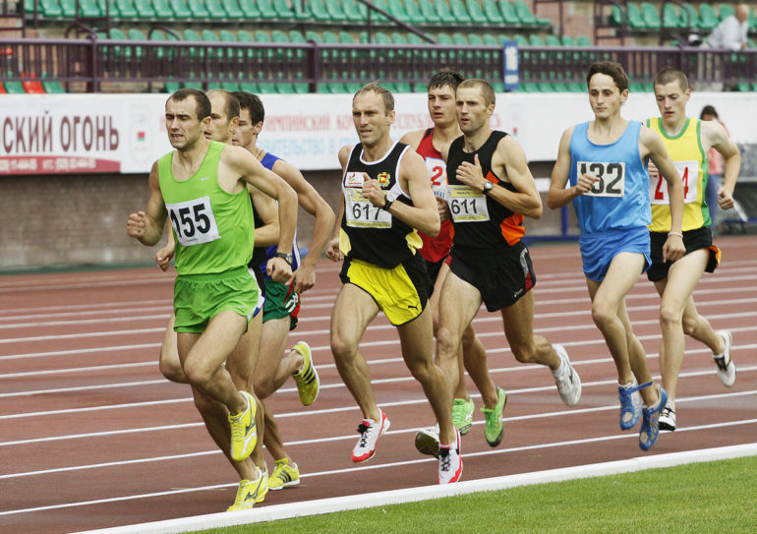
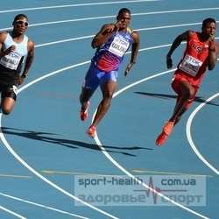
Біг по дистанції
Після стартового розбігу швидкість зростає повільно; біг стає аналогічним бігу маховим кроком. При максимальній швидкості тулуб трохи нахилений вперед, причому нахил увесь час змінюється: під час відштовхування- зменшується, у фазі польоту-збільшується. Для збереження набутої швидкості кожен учень має знайти оптимальне для себе співвідношення довжини й частоти кроків.

Slide 11
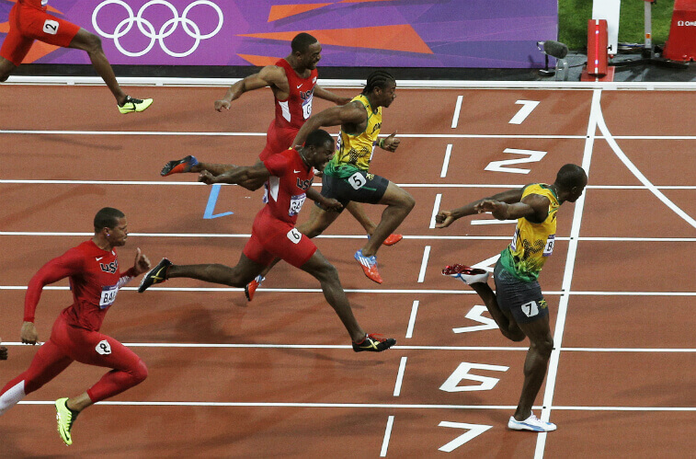
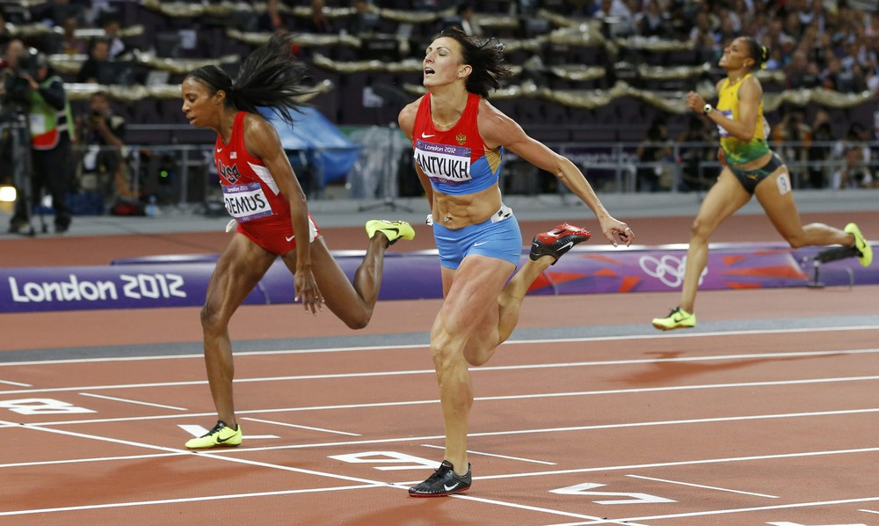
Фінішування
Це заключний елемент бігу. Найефективнішим способом фінішування є різний нахил грудьми вперед на останньому кроці чи нахил вперед із поворотом до фінішної лінії боком. Ці способи фінішування не можуть пришвидшити рух тіла бігуна вперед, однак наближують момент перетинання тулубом фінішної лінії.
Наблизившись до фінішу, учень повинен слідкувати за збереженням довжини і частоти кроків, акцентуючи увагу на енергійних рухах рук. Лінію фінішу необхідно пробігати так, ніби до неї залишається ще 5-10 м. При цьому не можна відкидати голову назад, піднімаючи руки, й різко зупинятись одразу після фінішування. Дихання повинно бути природним, ритмічним,глибоким.

Slide 12
